Slide 1

Présentation projet 4 OCR

Slide 2
Sommaire :
Analyse demandée
Import
Analyse fichier de base
Nettoyage
Création dataframe d’analyse

Slide 3
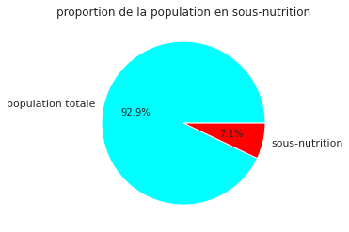
Analyse
Moins d’une personne sur 10 est en état de sous-nutrition

Slide 4
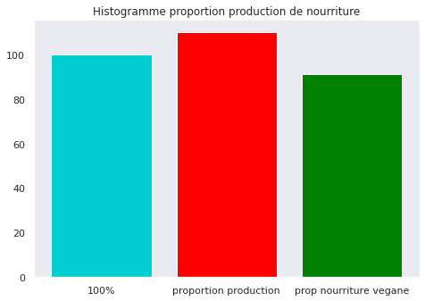
Analyse
On produit plus de nourriture que nécessaire.

Slide 5
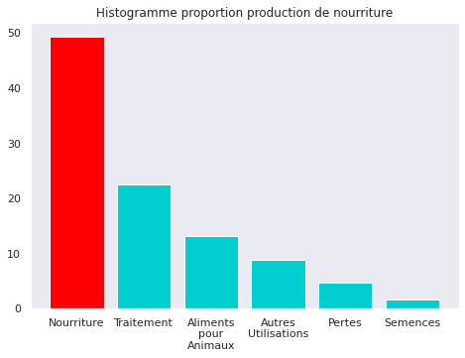
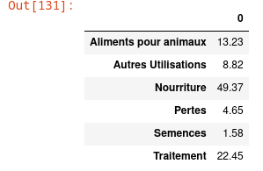
Analyse
Seulement la moitié de la disponibilité interieure est utilisée pour se nourrir.

Slide 6
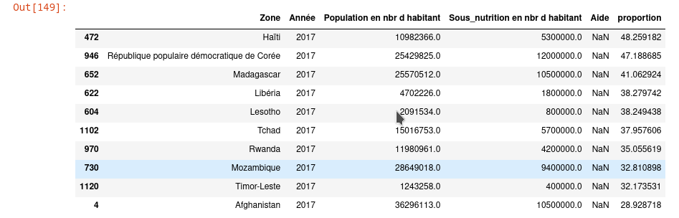
Analyse
Les pays qui souffrent le plus de sous-nutrition.

Slide 7
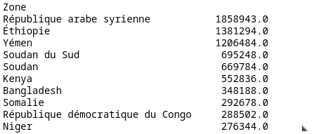
Analyse
Les pays les plus aidés ne sont pas nécessairement les plus touchés par la sous-nutrition.

Slide 8
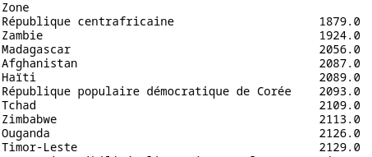
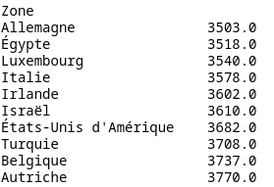
Analyse
Les pays qui ont le moins de disponilité par habitant et ceux qui en disposent le plus.
Unité : en kcal disponible /personne

Slide 9
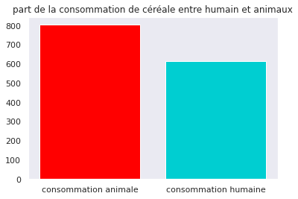
Analyse
Plus de 50 % des céréales sont consommées par les animaux.

Slide 10
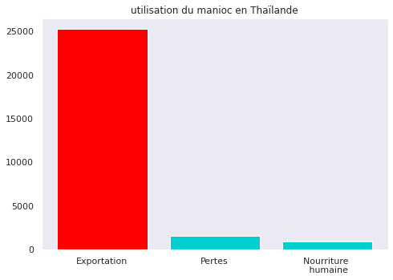
Analyse
Malgré une sous-nutrition avoisinant les 10%, la Thaïlande exporte la quasi-totalité de son manioc

Slide 11
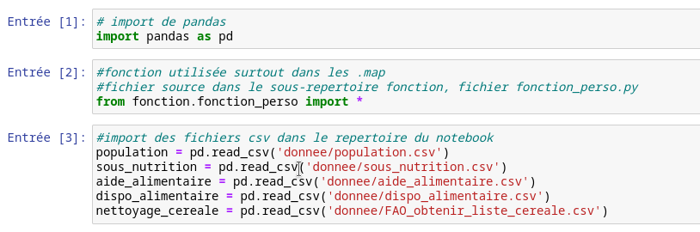
Import

Slide 12
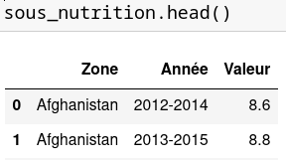
Analyse fichier de base:
Données sous-nutrition : colonne Année mal formatée

Slide 13
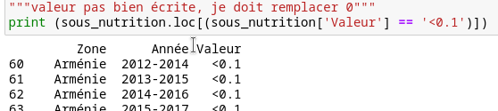
Analyse fichier de base
Données mal formatées (string “<0.1”)

Slide 14
Nettoyage
Changement du format de l’Année
Remplacement des strings “<0.1”

Slide 15
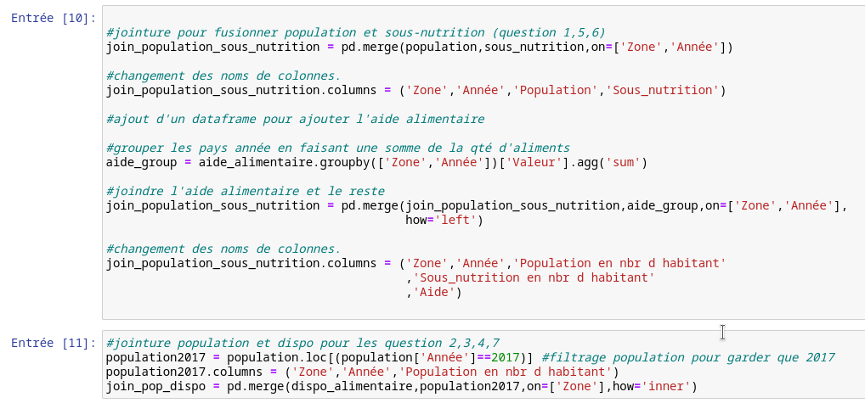
Création DataFrame d ‘analyse

